Slide 1
আজকের মাল্টিমিডিয়া ক্লাসে সবাইকে স্বাগতম

Slide 2
পরিচিতি
শ্রেণিঃ পঞ্চম
বিষয়ঃ প্রাথমিক বিজ্ঞান
পাঠ শিরোনামঃপরিবেশ দূষণ
পাঠ্যাংশঃ বিভিন্ন ধরনের দূষণ
(বায়ুদূষণ,পানিদূষণ)
সাইদুর রহমান সহকরি শিক্ষক ধুলবাড়ী সঃপ্রাঃ বিঃ সদর টাঙ্গাইল

Slide 3
শিখনফল
১.২.৩ দূষণের উৎসসমূহ চিহ্নিত করতে পারবে।
১.২.৪ বিভিন্নভাবে মাটি,পানি ,বায়ু দূষিত হয় তা বলতে পারবে।
১.২.৬ বায়ু দূষণের ক্ষতিকর প্রভাব বর্ণনা করতে পারবে।

Slide 4
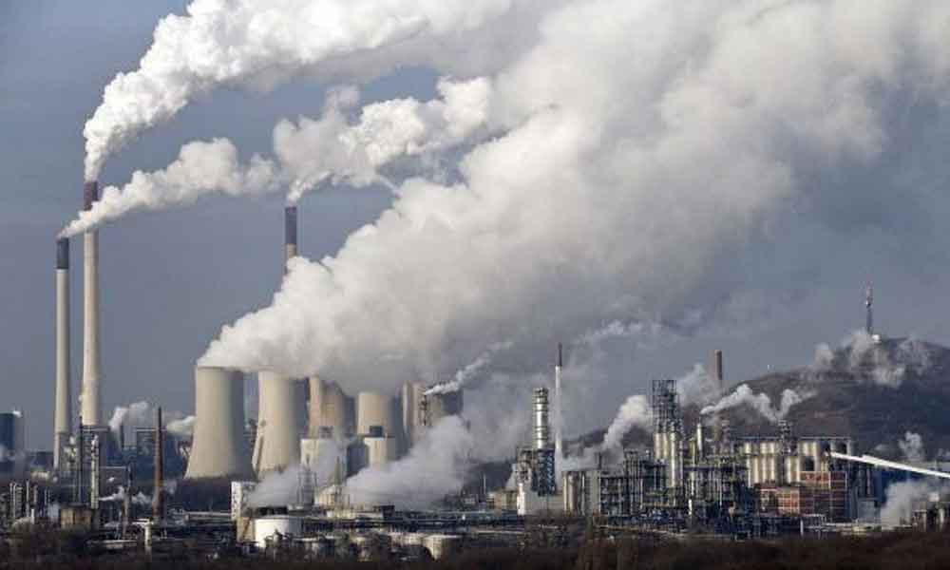
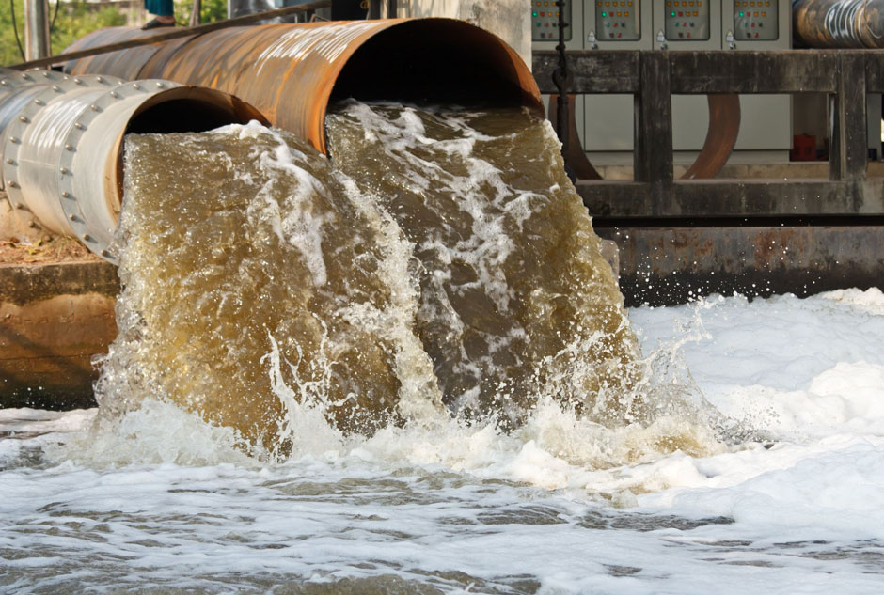
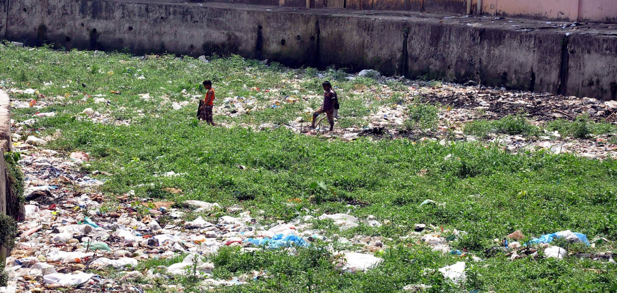
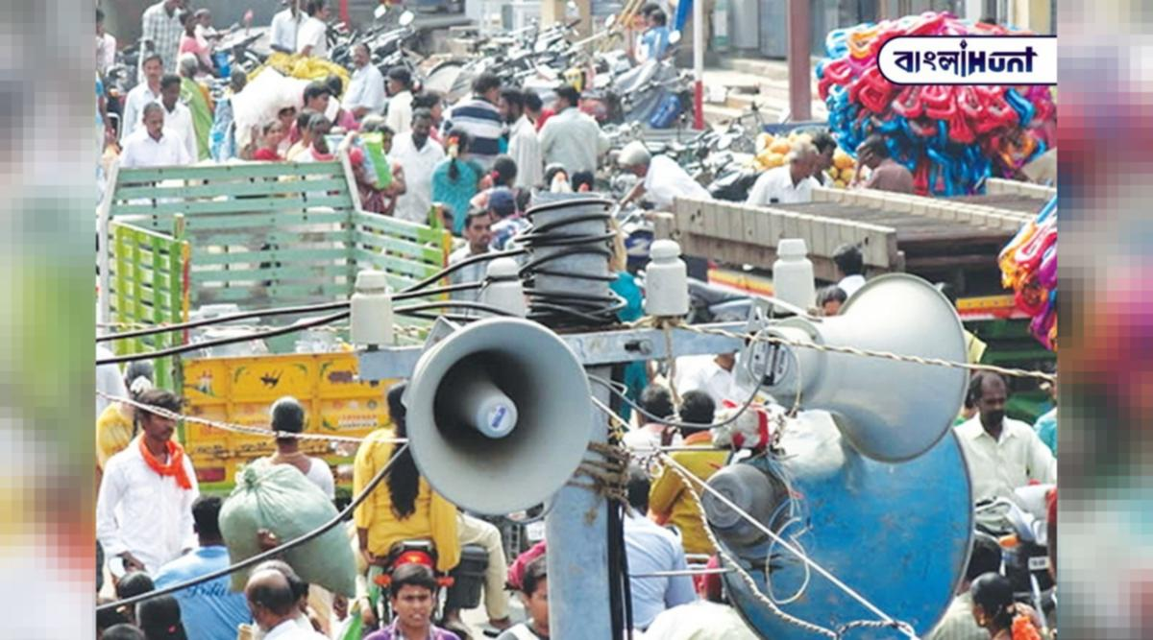
এসো আমরা কিছু ছবি দেখি
উপরের ছবিগুলোতে আমরা বিভিন্ন ধরনের পরিবেশ দূষণ দেখতে পাচ্ছি।

Slide 5
আমাদের আজকের পাঠ
বিভিন্ন ধরনের পরিবেশ দূষণ (বায়ু দূষণ ও পানি দূষণ।)

Slide 6
কৃষি বর্জ্য
উচ্চশব্দ
পয়ঃনিষ্কাশন
পরিবেশ দূষণের উৎসসমূহ
কলকারখানার বর্জ্য
জীবাশ্ম জ্বালানীর ব্যবহার
প্লাস্টিক বর্জ্য
গাড়ির কালো ধোয়া
প্রাকৃতিক দূর্যোগ

Slide 7
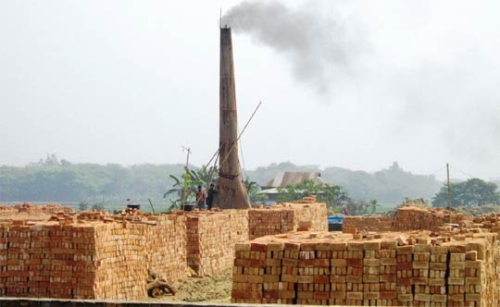
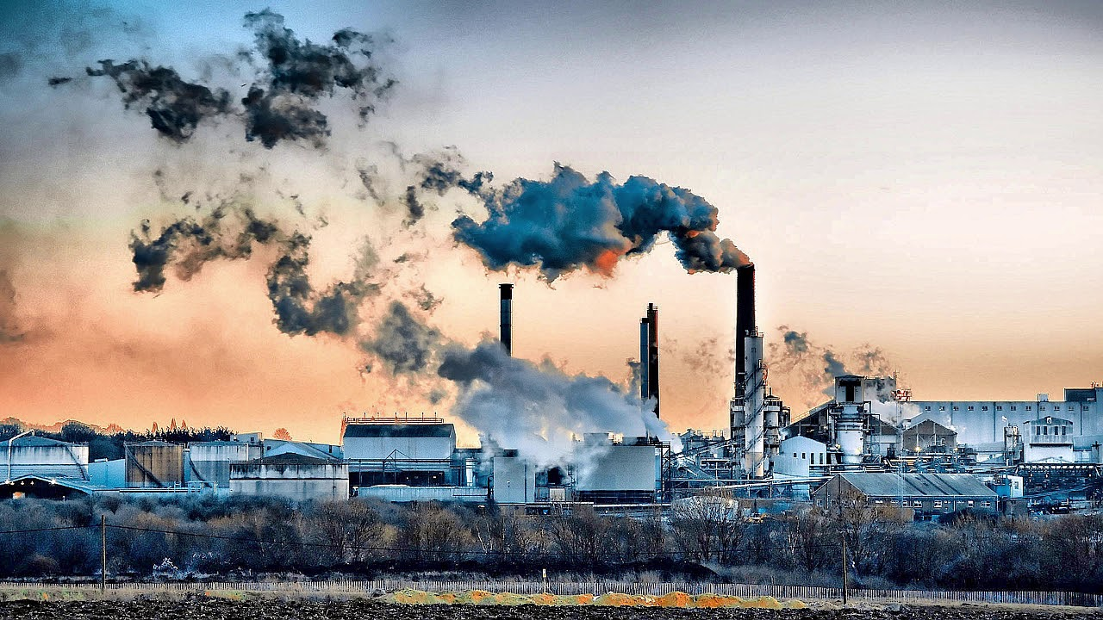
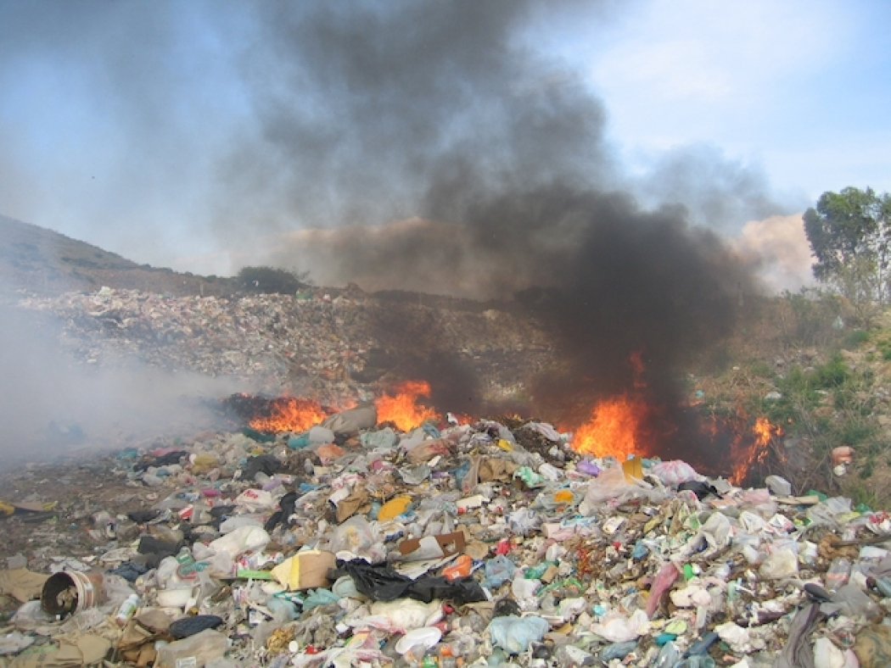
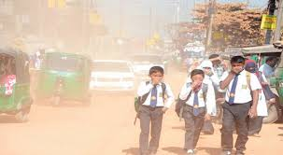
বায়ু দূষণের কারণ

Slide 8
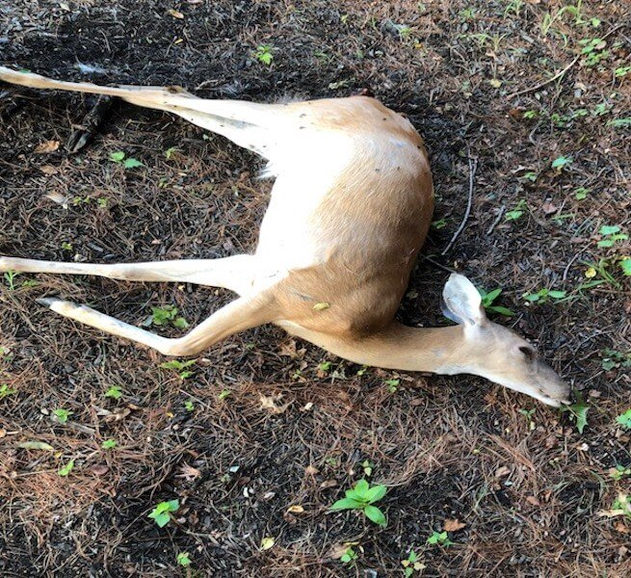
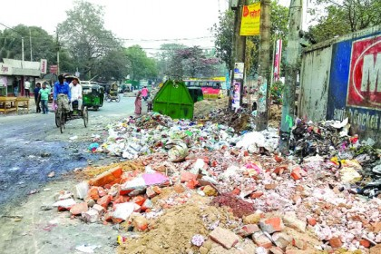
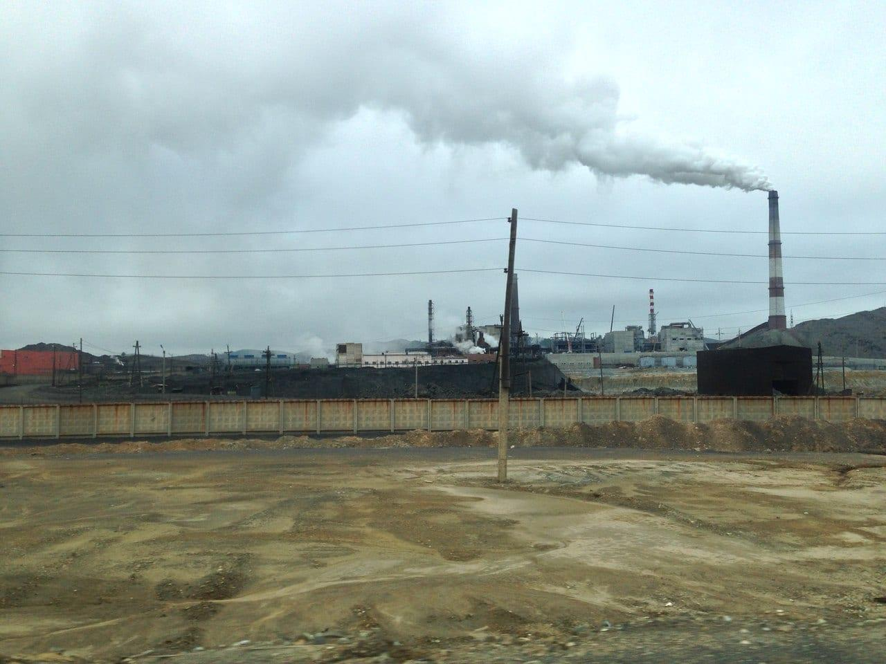
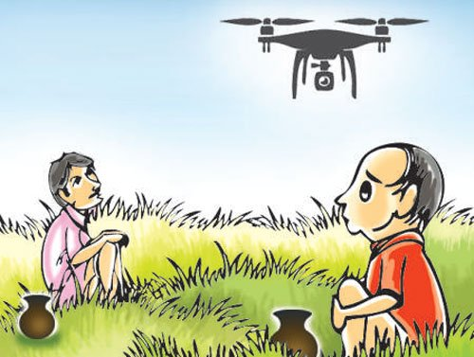
বায়ু দূষণের কারণ

Slide 9
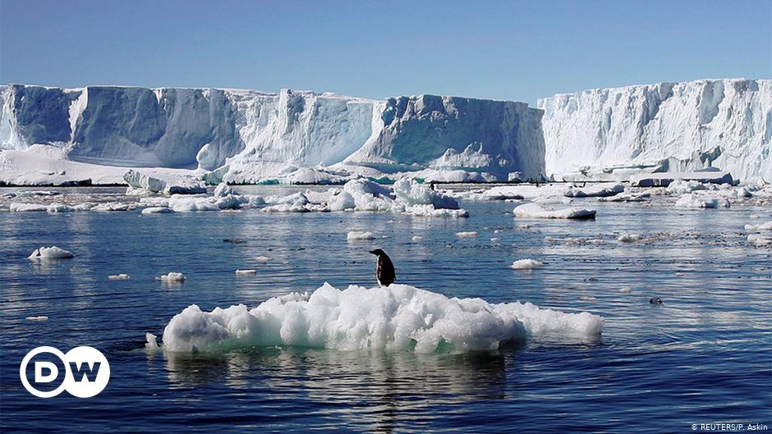
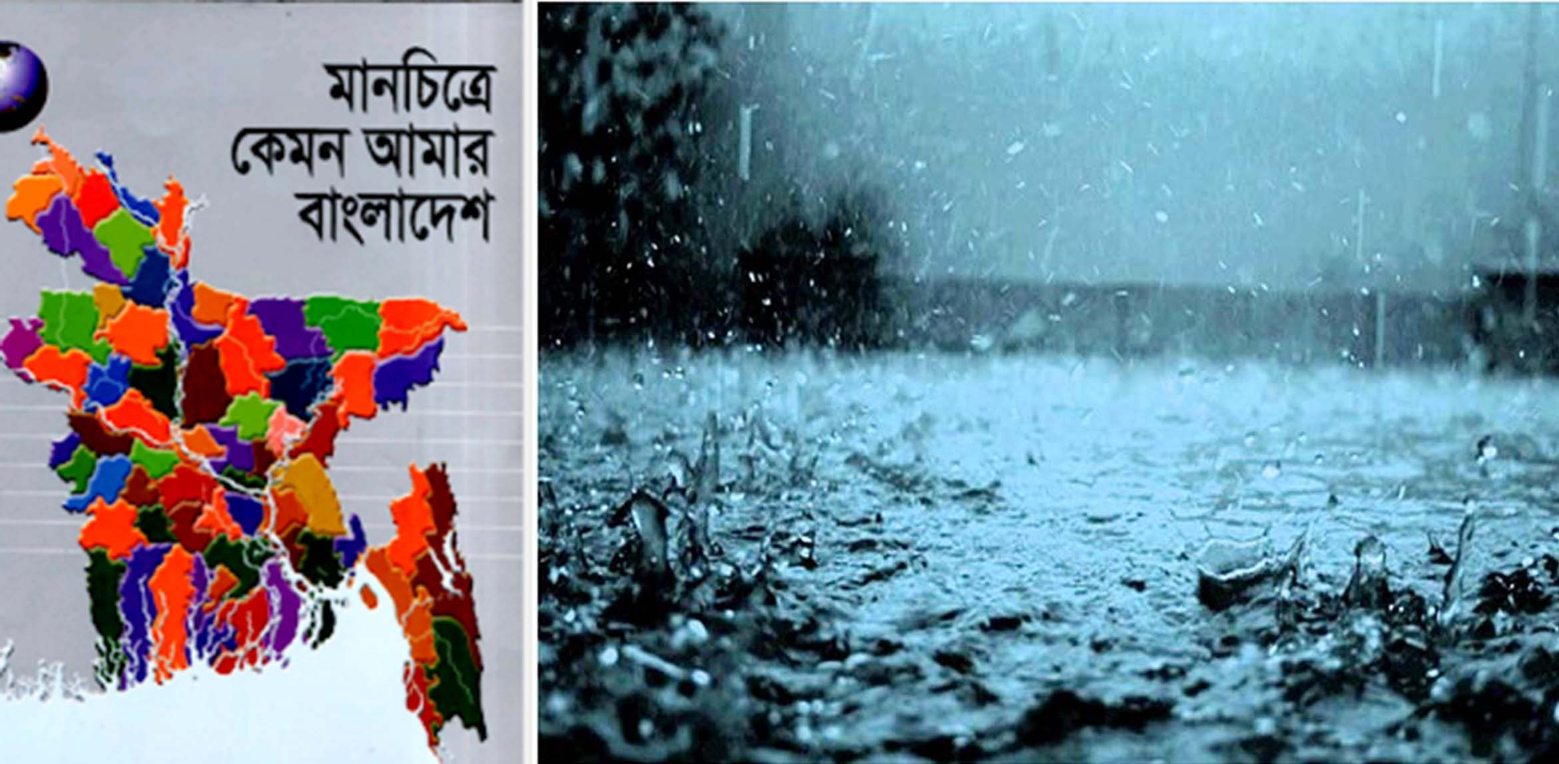
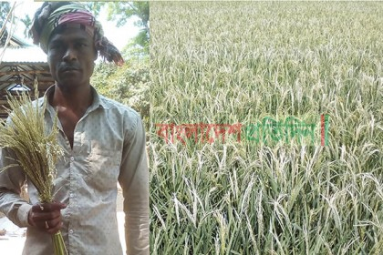
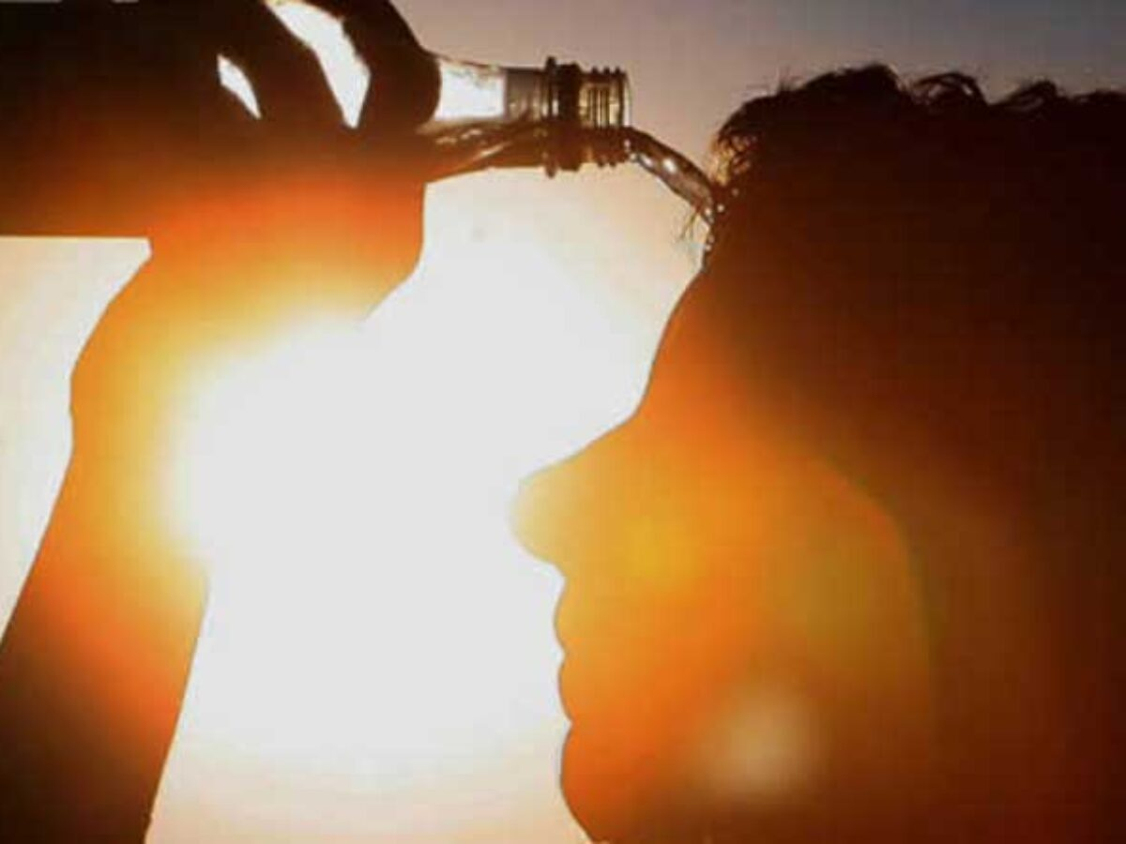
বায়ু দূষণের প্রভাব
বরফ গলা
এসিড বৃষ্টি
ফসল নষ্ট হওয়া
অধিক গরম

Slide 10
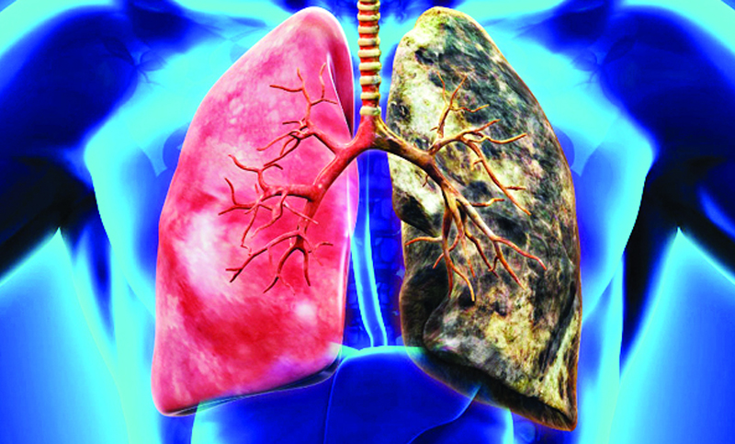
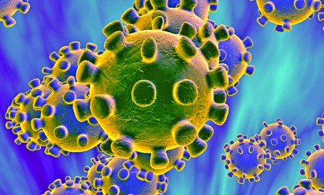
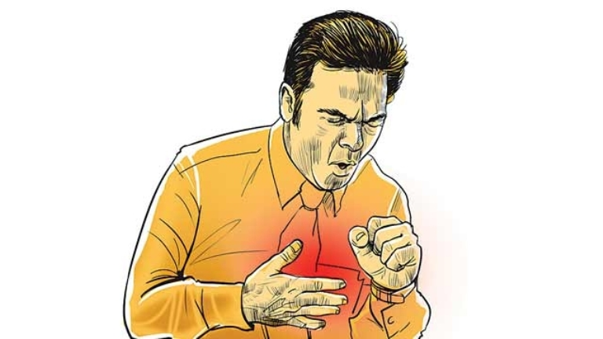
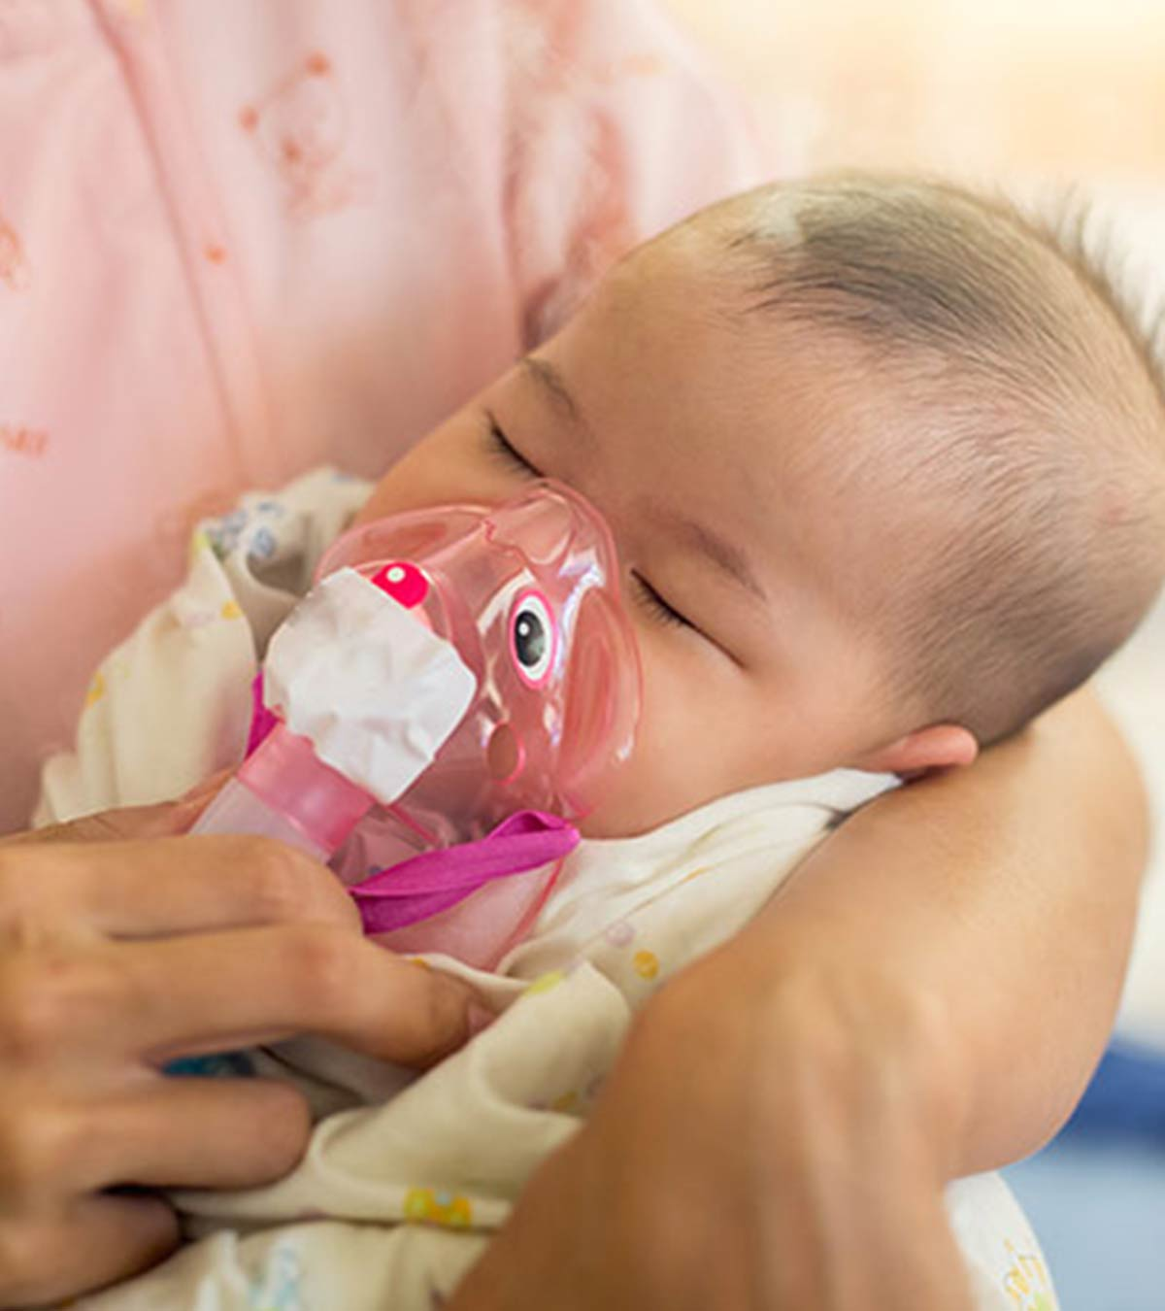
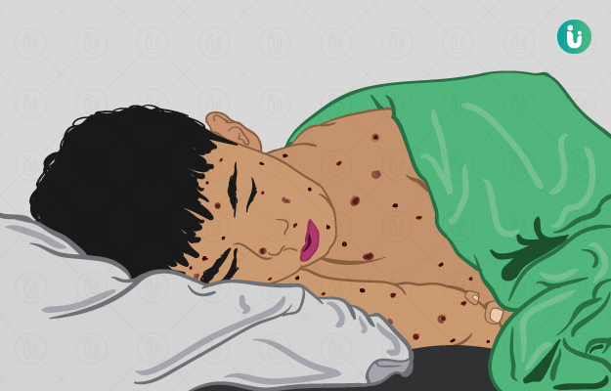
বায়ুদূষণ জনিত রোগ
ফুসফুসে ক্যান্সার
করোনা
এ্যাজমা
যক্ষা
নিউমোনিয়া
বসন্ত

Slide 11
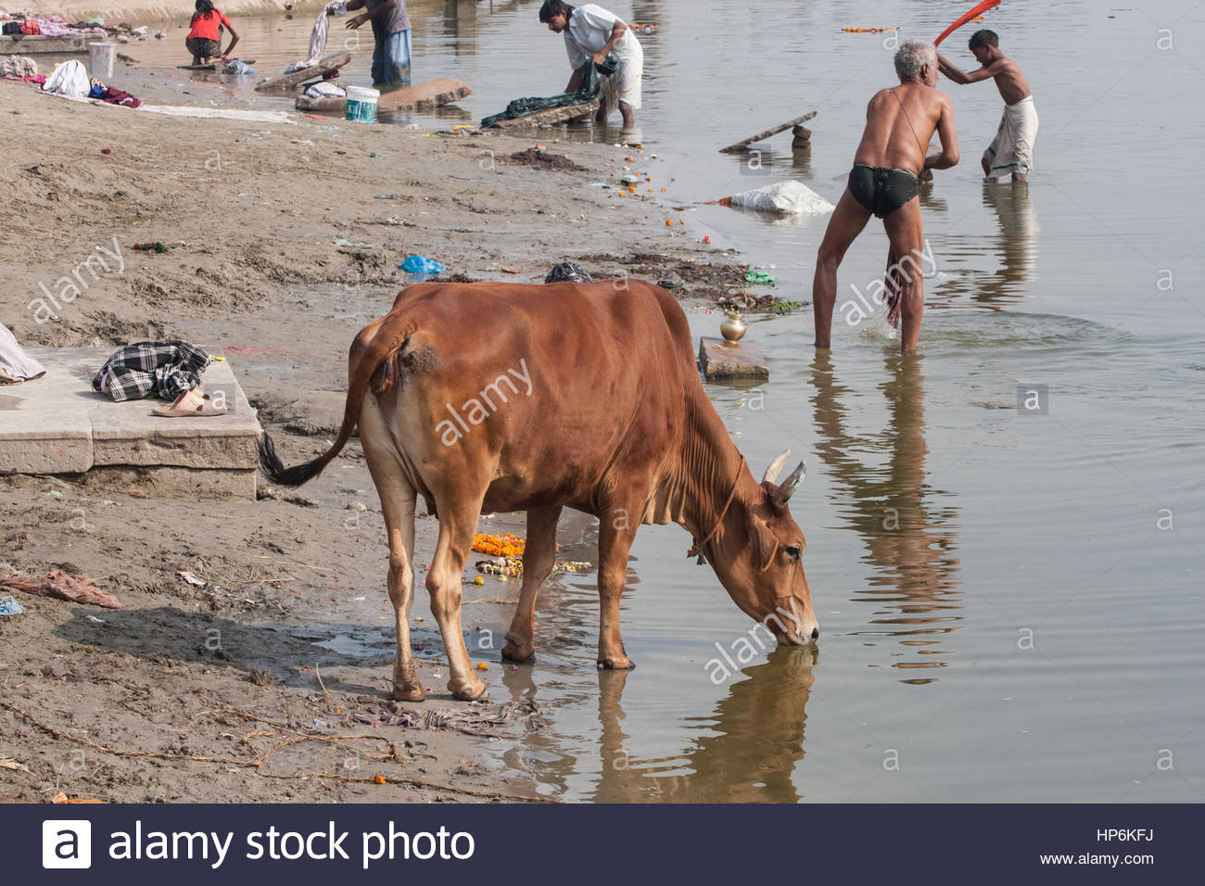
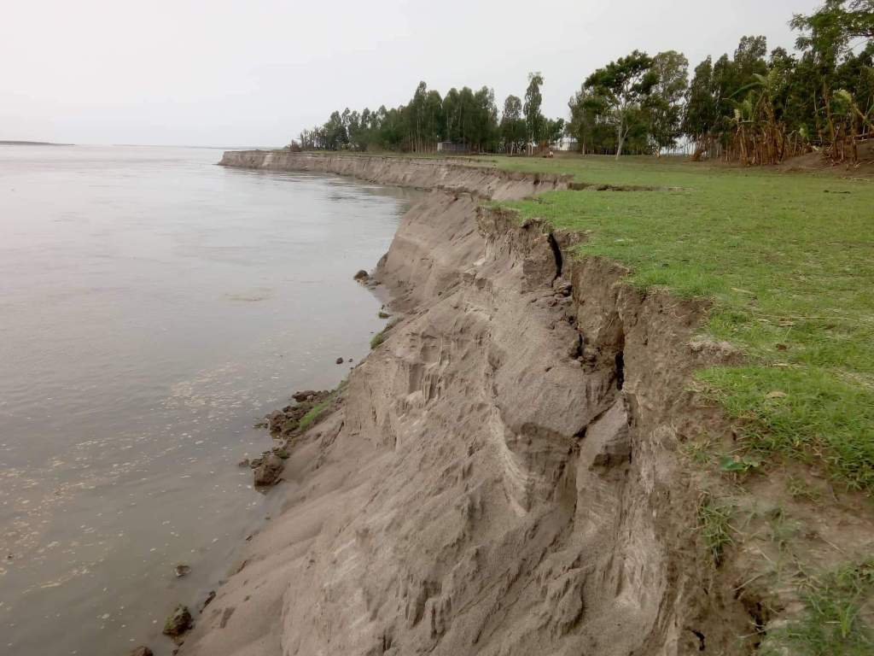
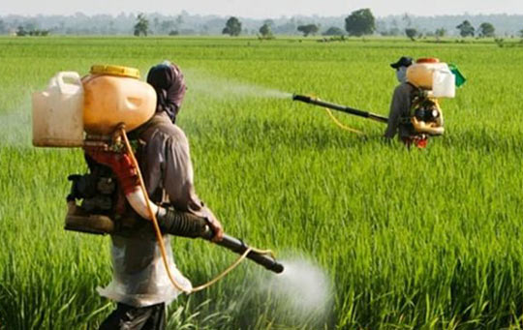
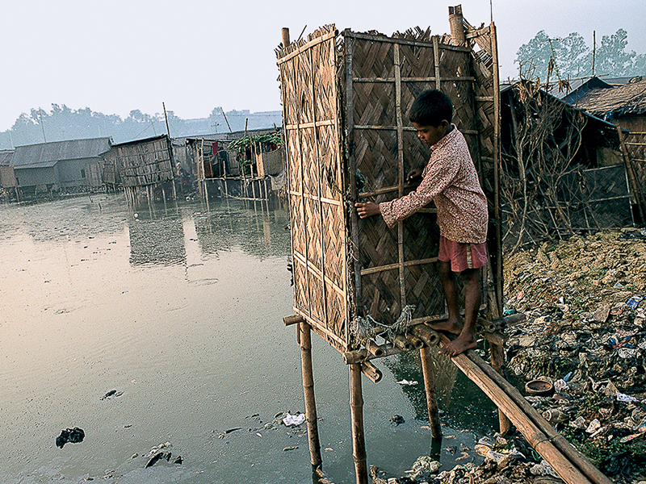
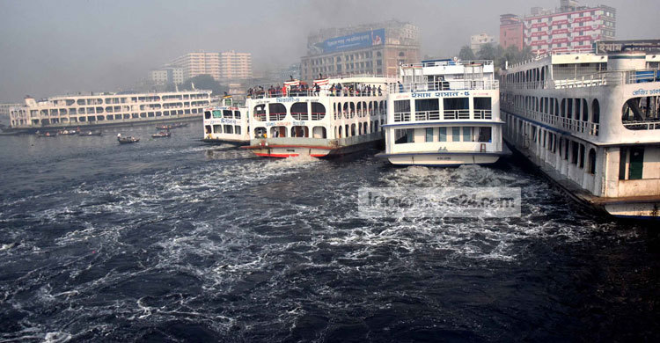
পানি দূষণের কারণ
পানিতে গোসল ও কাপড় ধোয়া
নদীভাঙন
কলকারখানার বর্জ্য পদার্থ
অধিক কীটনাশকের ব্যবহার
পানির ওপর শৌচাগার নির্মাণ
লঞ্চ-স্টিমারের বর্জ্য

Slide 12
পানি দূষণের ফলাফল

Slide 13
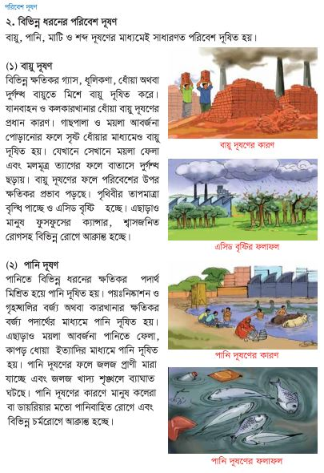
পাঠ্যবইয়ের সাথে সংযোগ
তোমাদের বিজ্ঞান বইয়ের
১১ নম্বর পৃষ্ঠা বের কর

Slide 14
দলীয় কাজ
১নং দল-পরিবেশ দূষণের কারণ উল্লেখ কর।
২নং দল-পরিবেশ দূষণের উৎসসমূহ চিহ্নিত কর।

Slide 15
মূল্যায়ন
১। নিচের কোন কারণে বায়ু দূষিত হয়? ক)নদীর পানি খ) কীটনাশকের ব্যবহার ।
গ)ইটের ভাটায় ইট পোড়ানো। ঘ) রাসায়নিক সার ব্যব।
ইটের ভাটায় ইট পোড়ানো।
পানি দূষণের উৎস কোনটি?
ক)জলাশয়ের উপর কাঁচা পায়খানা। খ)অতিরিক্ত যানবাহন চালানো। গ) ইটের ভাটায় ইট পোড়ানো। ঘ)ঘনবসতি।
উওরঃক) জলাশয়ের উপর কাঁচা পায়খানা।

Slide 16
বাড়ির কাজ
পানি দূষণ জনিত রোগের তালিকা তৈরি কর।

Slide 17
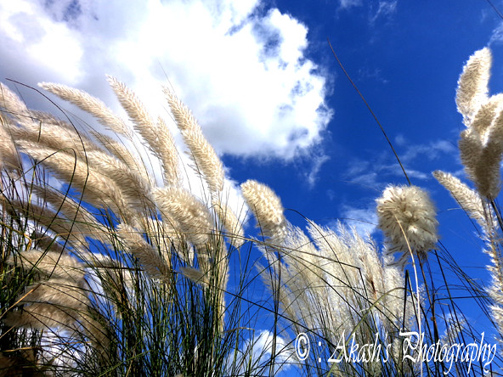
ধন্যবাদ

